Slide 1
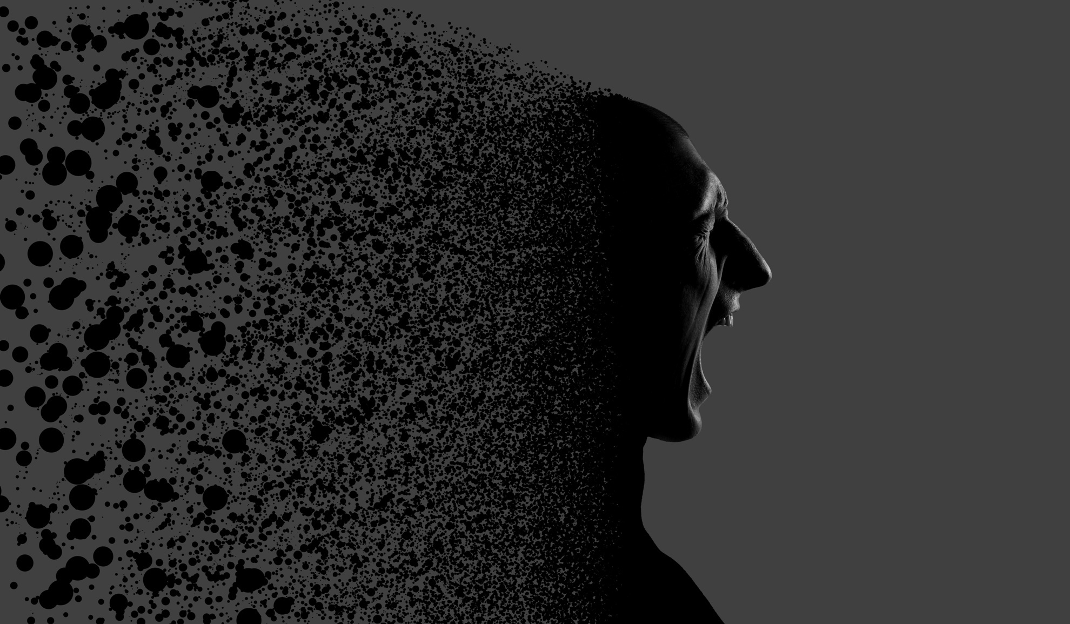
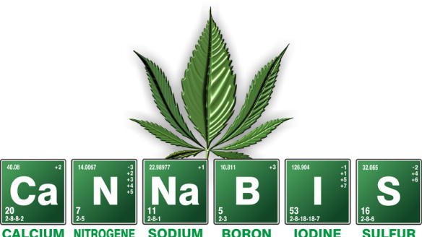

ESQUIZOFRENIA
CONSUMO DE CANNABIS EN ADOLESCENTES Y ESQUIZOFRENIA
EL CEREBRO ADOLESCENTE ES MAS VULNERABLE AL CANNABIS
ES UN FACTOR DE RIESGO PARA LA ESQUIZOFRENIA
AGRAVA LOS SÍNTOMAS Y EMPEORA EL PRONÓSTICO
FUNCIÓN DE LA ENFERMERA
VALORAR EL ESTADO DEL PACIENTE POR PATRONES
IDENTIFICAR SUS PROBLEMAS O DIAGNÓSTICOS PRINCIPALES
DETERMINAR UN PLAN DE CUIDADOS
CAUSAS
GENÉTICA
FARMACODEPENDENCIA
FACTORES SOCIOECONÓMICOS
CARLOS URRUCHI QUINTANO
KERMAN DE LA FUENTE
UNAI DE LA QUINTANA

